Slide 1
ПРОЕКТ « МЫ-ЗАЩИТНИКИ ОТЕЧЕСТВА»
МДОУ « Детский сад №46 с. Васильково
Подготовила воспитатель:
Марченко И.А

Slide 2
Актуальность проекта:
Одна из важнейших задач современного общества – гражданско-патриотического воспитания подрастающего поколения. Гражданско-патриотическое воспитание детей необходимо начинать в дошкольном детстве, являющемся важнейшим периодом становления человеческой личности. Именно в это время закладываются нравственные основы будущего гражданина. Базовым этапом формирование у детей любви к Родине следует считать накопления социального опыта жизни в своем городе. Любовь к Отчизне начинается с любви к своей малой Родине – месту, где родился человек. В последнее время в обществе утрачиваются традиции патриотического сознания, поэтому актуальность проблемы воспитания патриотизма у детей дошкольного возраста очевидна. Научить ребёнка всегда любить родных и близких людей, бережно и с любовью относиться к своей Родине, испытывать гордость за свой народ, задача очень сложная, так как в современных семьях вопросы воспитания патриотизма, гражданственности не считаются важными и зачастую вызывают лишь недоумение. Эта мысль прослеживается, как одна из главных задач нашей деятельности.

Slide 3
Тип проекта:информационно – познавательный, творческий.
Сроки проведения: краткосрочный -1 неделя.
Участники проекта: дети старшего дошкольного возраста, родители воспитанников, музыкальный руководитель.
Цель: Знакомить с историей Российской Армии и, её ролью в современном обществе, воспитывать чувство гордости и уважения к нашим героическим предкам и сегодняшним защитникам Отечества.
Задачи:
1. Подвести к обобщению: наша армия защищает всех детей, наша армия-армия-освободительница, миролюбивая и гуманная.
2. Закрепить знания об особенностях службы моряков, лётчиков, танкистов, пехотинцев, пограничников, ракетчиков, связистов и их подготовки к защите Отечества (воспитание трудолюбия, смелости, храбрости, физическая подготовка, обучение управлению сложной техникой).
3. Воспитывать чувство гордости за свою Родину, уважение к воинам, защищавшим нашу Родину в разные периоды её истории

Slide 4
Консультация для родителей
«День сегодня непростой. Мы сегодня празднуем – День Российской Армии!»
История праздника 23 февраля
Рекомендации для закрепления данной темы:
1. Побеседуйте ребенком о празднике День защитника Отечества.
2. Познакомьте ребёнка с тем, что наша Родина – Россия. Объясните ему значение слов «Отечество», «Родина», «защитник».
3. Попросите ребенка ответить на вопросы: Кто такие защитники Отечества? Кого поздравляют в этот день?
4. Расскажите о членах семьи, служивших в армии, рассмотрите фотографии.
, лётчика, десантника, разберите, из каких предметов она состоит.
5. Побеседуйте с детьми о папе с рассматриванием фотографий «Мой папа в армии».
6. Выучите с детьми стихи

Slide 5
Ожидаемый результат
- воспитать уважительное отношение к защитникам отечества;
- возникновение желания в будущем стать защитником отечества.

Slide 6
Деятельность педагога | Деятельность детей
Подготовительный этап
Подбор литературы, фотографий, иллюстраций, стихотворений, рассказов, загадок; - создание в группе соответствующей предметно- развивающей среды; - привлечение родителей для оказания разнообразной помощи педагогу.
Основной этап
Познавательная деятельность - Рассматривание наглядно-дидактического пособия «Защитники Отечества - Рассматривание армейских альбомов, фотографий - Рассматривание картинок о родах войск Художественное творчество - Аппликация «Летящие самолеты» (коллективная работа). Рисование- портрет папы. Чтение худ.литературы - А. Барто «Наши солдаты», «Самолеты». | Беседа о празднике «День защитника Отечества» Рассказ «Мой папа (дедушка) защитник Отечества». Чтение стихов. Изготовление открыток для папы(дедушки.дяди).

Slide 7
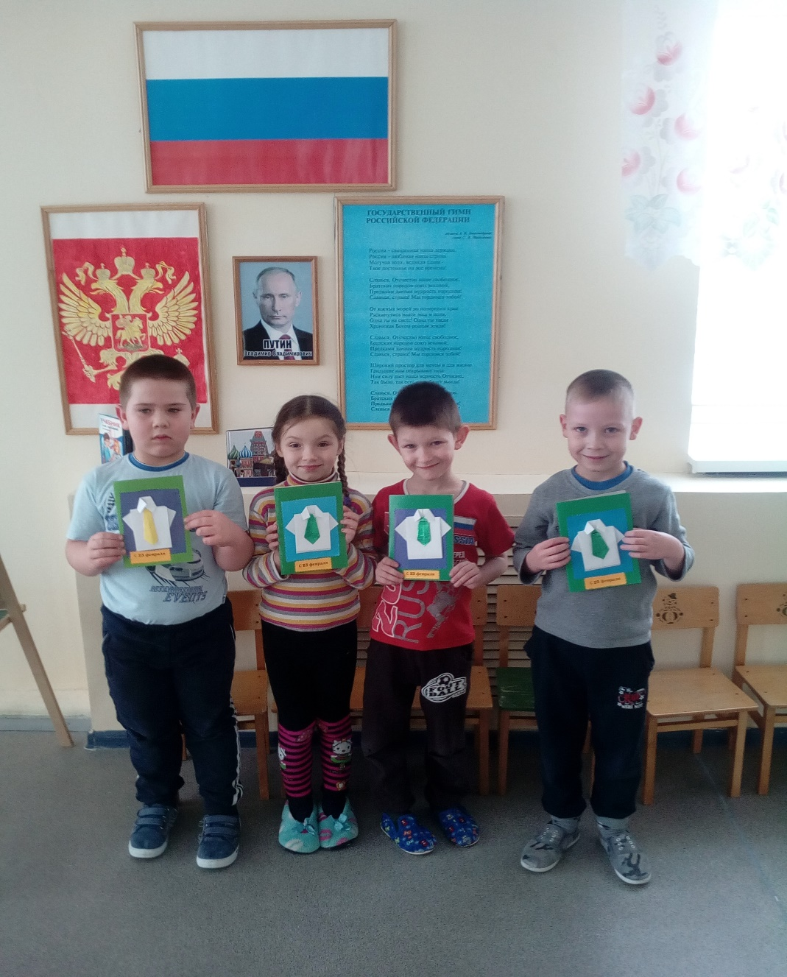
Открытка для папы (дедушки,дяди)

Slide 8
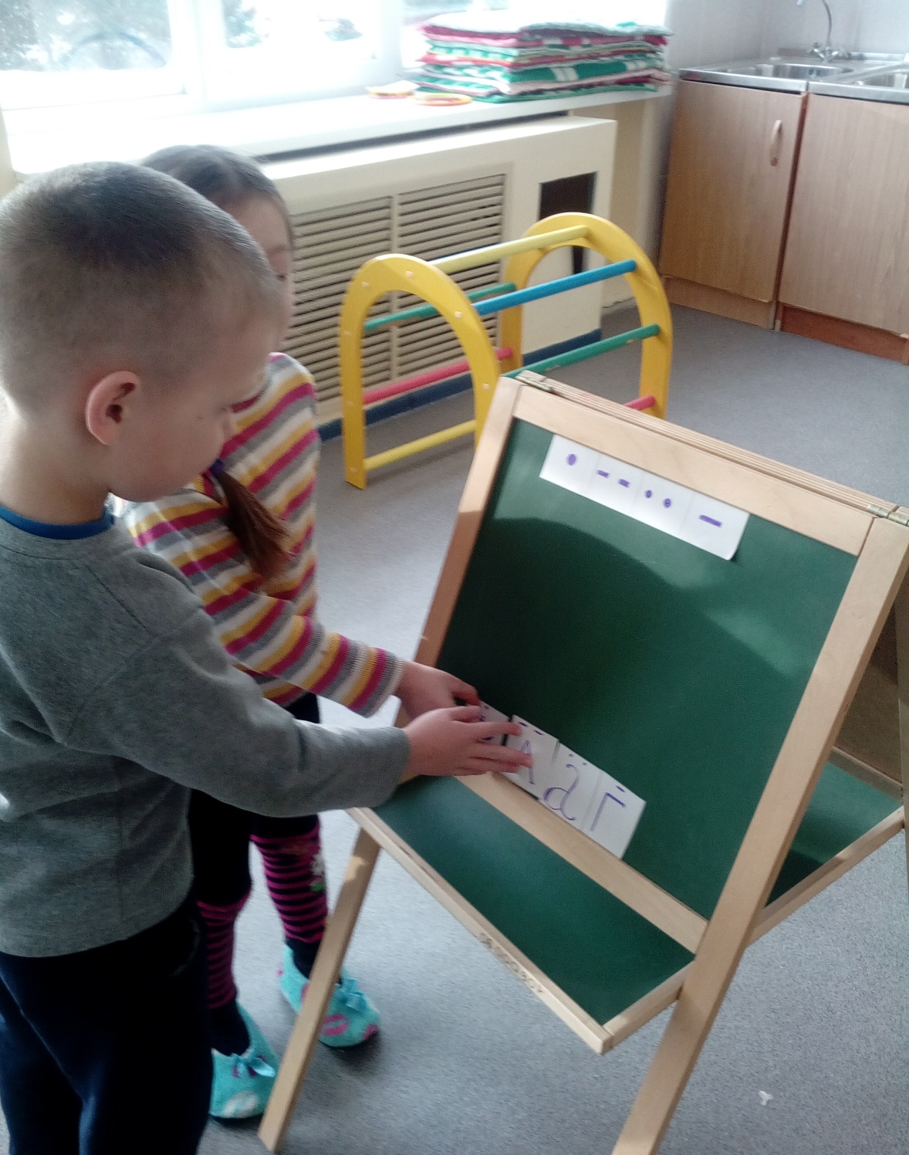
Разгадываем ребусы

Slide 9
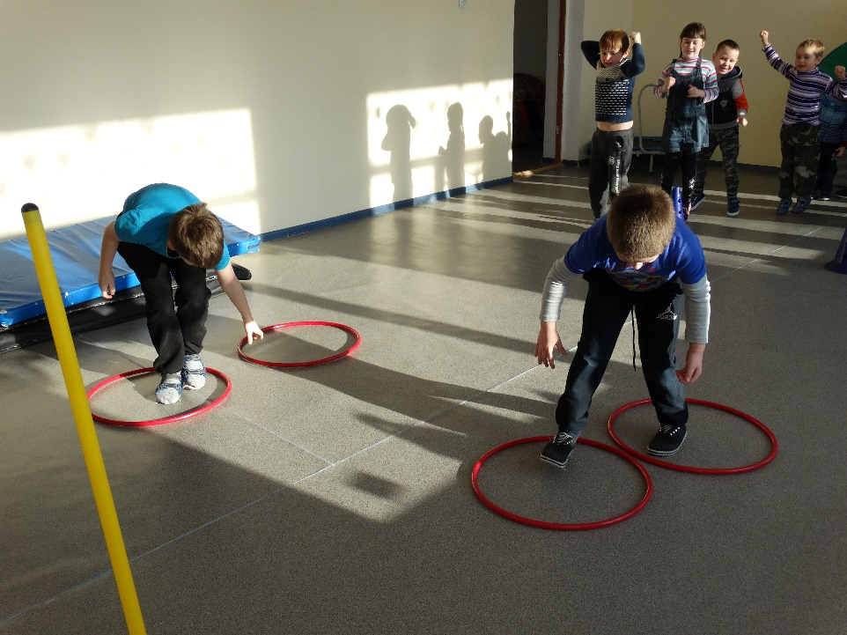
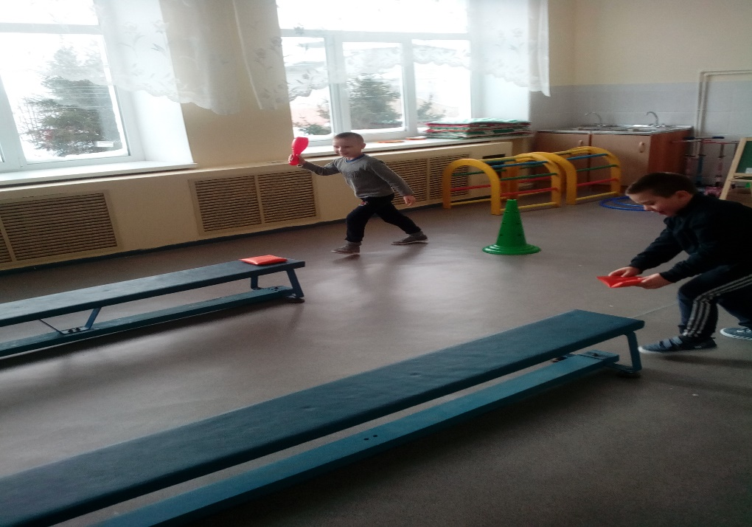
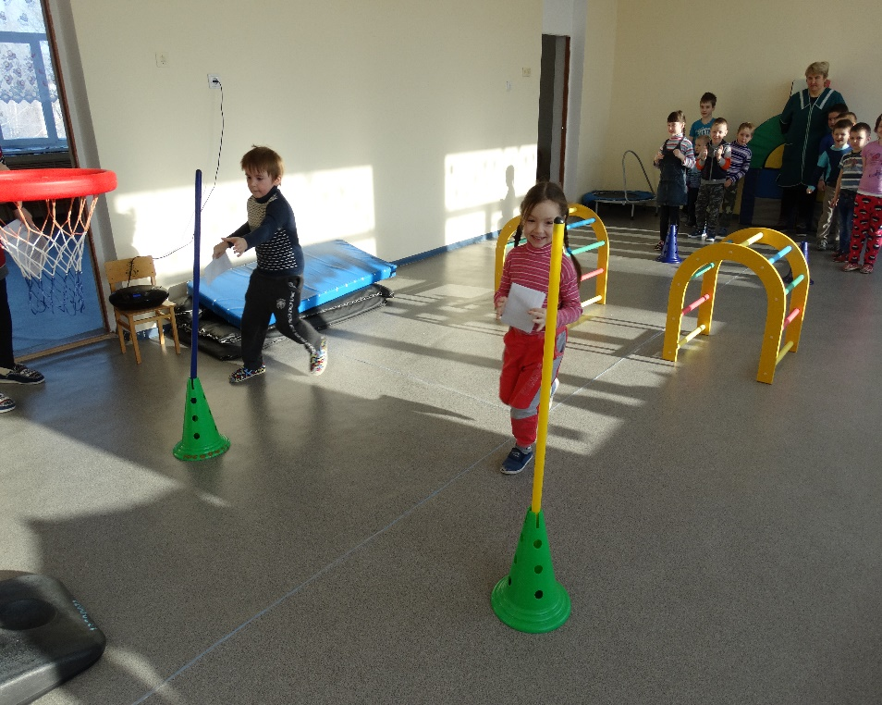
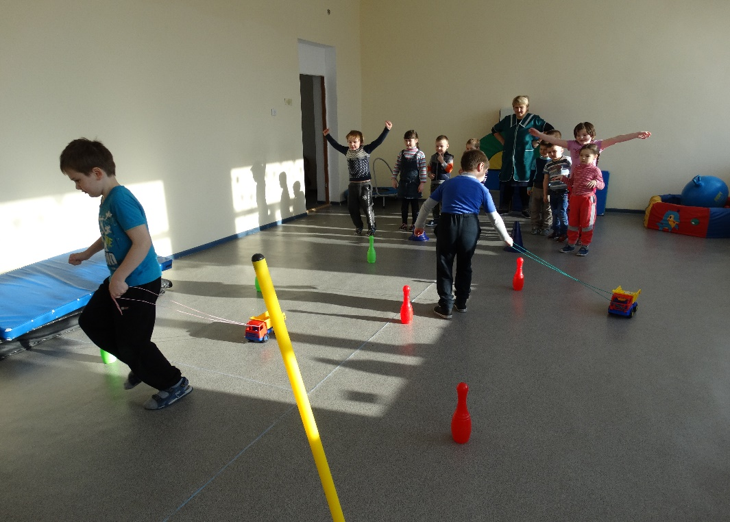
Веселые старты

Slide 10
Прослушивание песен на военную тему «Катюша», «У солдата выходной», «Первым делом самолеты», «Аты баты»
Заключительный этап
Веселые старты просвещенные 23 февраля ««В Здоровом теле здоровый дух»» Выставка «Мой папа»

Slide 11
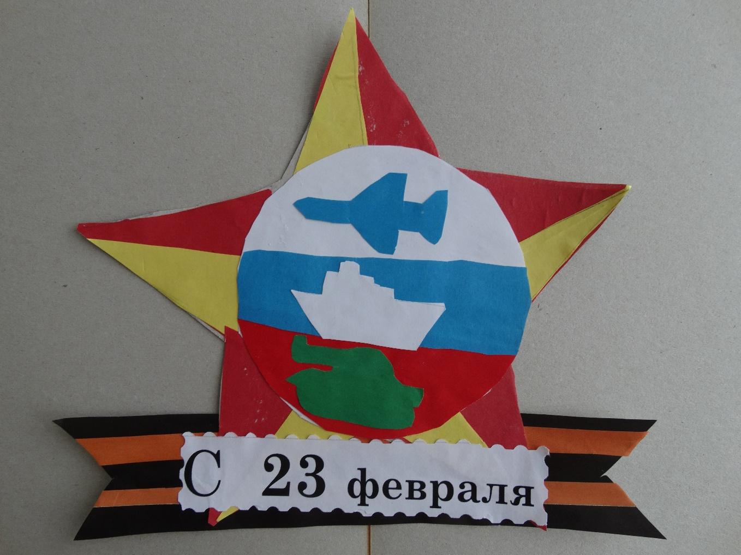
Аппликация «Военная техника»

Slide 12
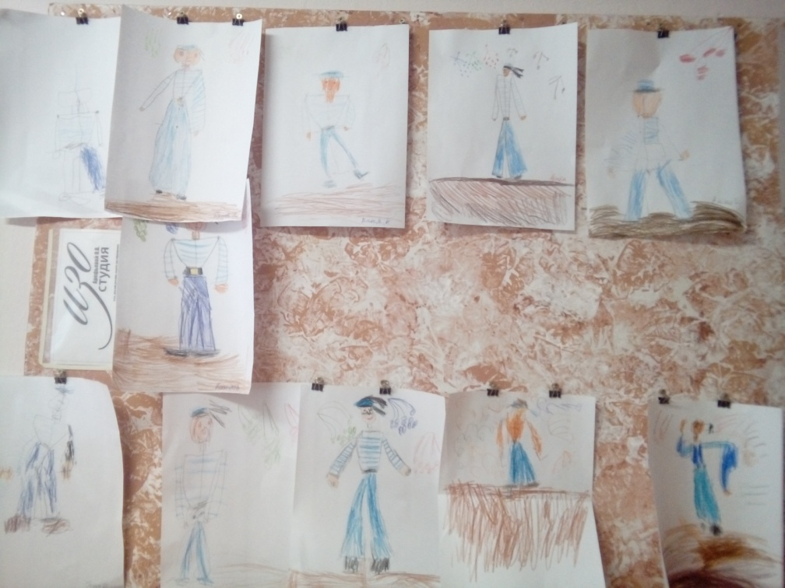
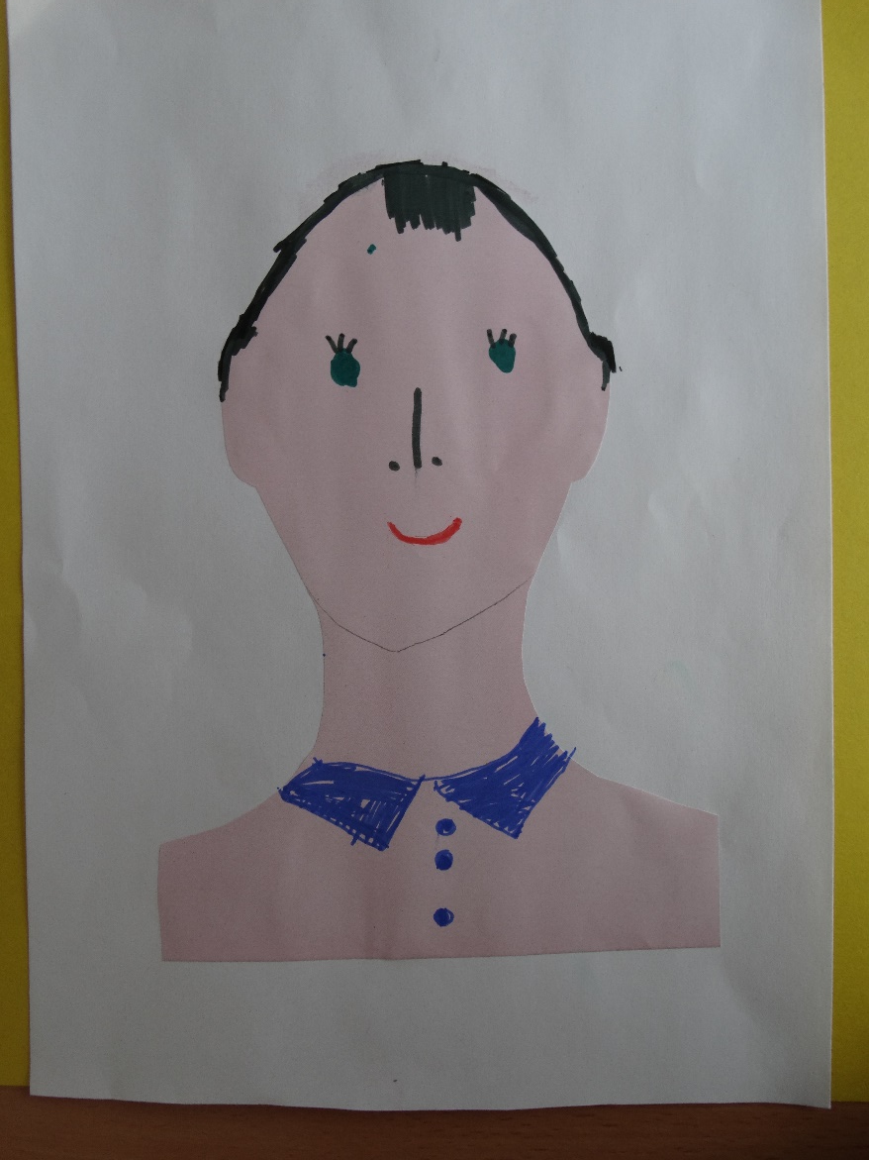
Рисование «Портрет папы»
Рисование «Моряки»

Slide 13
Спасибо за внимание

